Slide 1
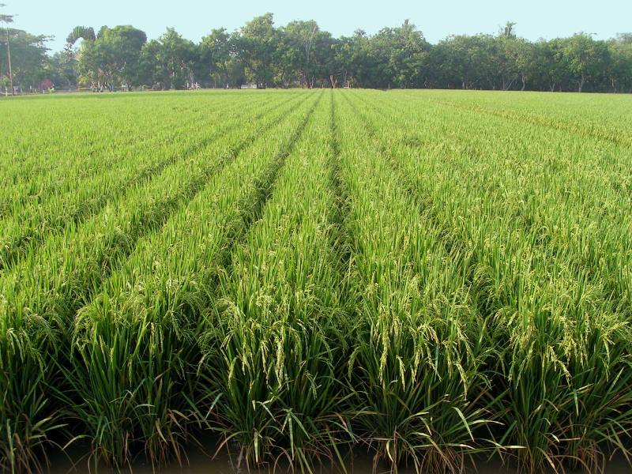

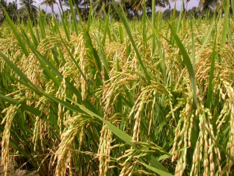
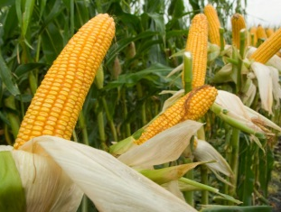
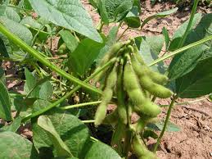
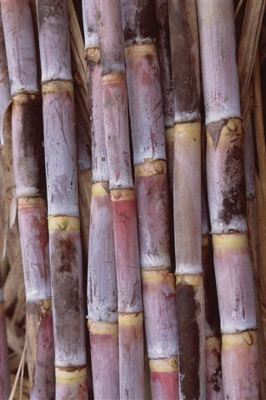
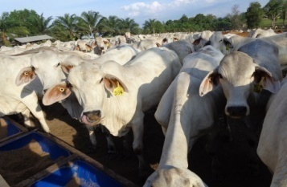
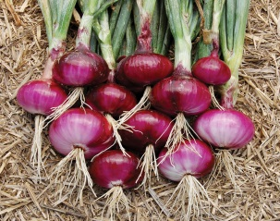
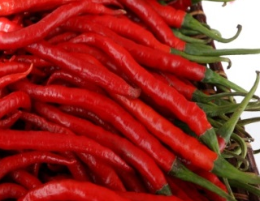
RAPAT BADAN ANGGARAN
PERUBAHAN ALOKASI TA 2016
Jakarta, 22 Juni 2016

Slide 2
PENGHEMATAN DAN PEMOTONGAN ANGGARAN BELANJA KEMENTERIAN PERTANIAN 2016
INPRES NO 4 TAHUN 2016
PENGHEMATAN /PEMOTONGAN
Rp. 3.923.003.805.600
PAGU AWAL
Rp 31.507.186.127.000
PAGU AKHIR
Rp 27.584.182.321.400
Disetujui pada Raker Komisi IV DPR RI dengan Kementan tgl 13 Juni 2016

Slide 3
PERUBAHAN VOLUME OUTPUT KEGIATAN UTAMA

Slide 4
Lanjutan.....

Slide 5
PENGHEMATAN/PEMOTONGAN ANGGARAN TA 2016 (1)

Slide 6
Lanjutan...

Slide 7
TERIMA KASIH

